Slide 1


9-11 классы
Программирование на Python
ТЕМА ПРОЕКТА.
занятие 28
2021

Slide 2
Программирование на Python
Практическая часть
ТЕМА ПРОЕКТА.
занятие 28
2021

Slide 3




ТЕМА
ПРОЕКТА
3
Тема: Тема проекта.
ЧТО ТАКОЕ ПРОЕКТ?
inginirium.ru

Slide 4
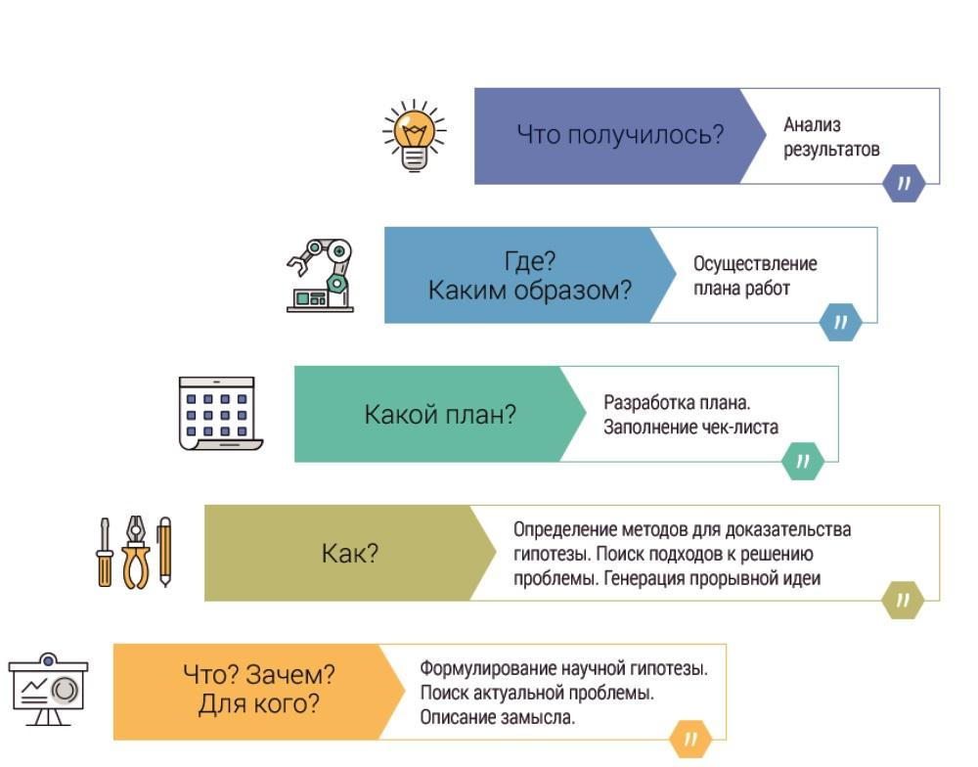
ТЕМА
ПРОЕКТА
4
Тема: Тема проекта.
inginirium.ru

Slide 5
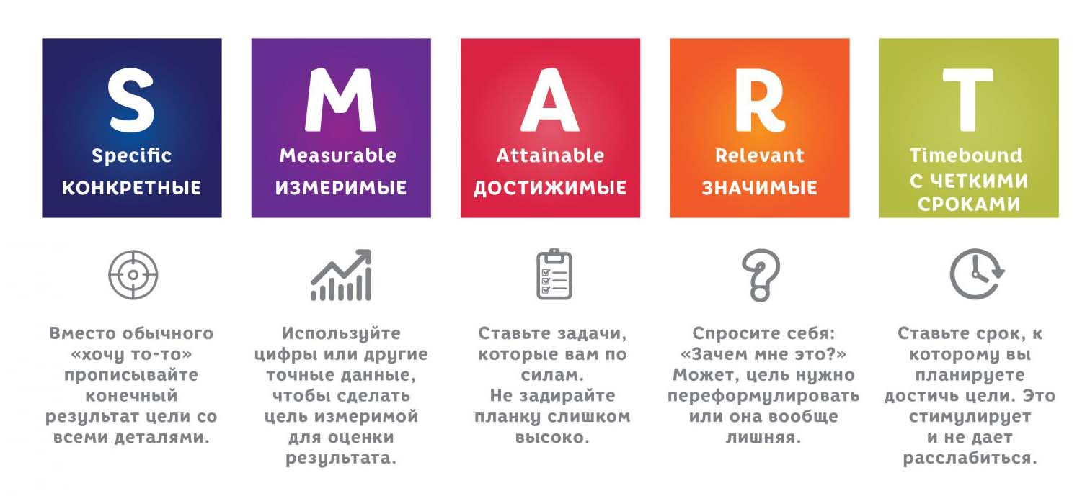
ТЕМА
ПРОЕКТА
5
Тема: Тема проекта.
Формулируем цель
inginirium.ru

Slide 6
ТЕМА
ПРОЕКТА
6
Тема: Тема проекта.
План работы над проектом
Постановка проблемы
Цель проекта
План разработки проекта (по пунктам)
Осуществление плана
Анализ полученных результатов
inginirium.ru

Slide 7
ТЕМА
ПРОЕКТА
7
Тема: Тема проекта.
Обязательные требования к итоговому проекту
Модульность (классы лежат в своих файлах и импортируются при необходимости).
Чистый код (отсутствие хардкода в виде непонятных констант при параметризации объектов; понятный нейминг; отсутствие лишнего кода).
Применение объектно-ориентированного подхода в программировании (использование классов).
Использование базы данных для хранения информации (SQLite3).
Сдача проекта как репозитория на GitHub.
inginirium.ru

